Slide 1
Виртуальная экскурсия по Санкт - Петербургу
« В гостях у
Петербургских музеев»

Slide 2
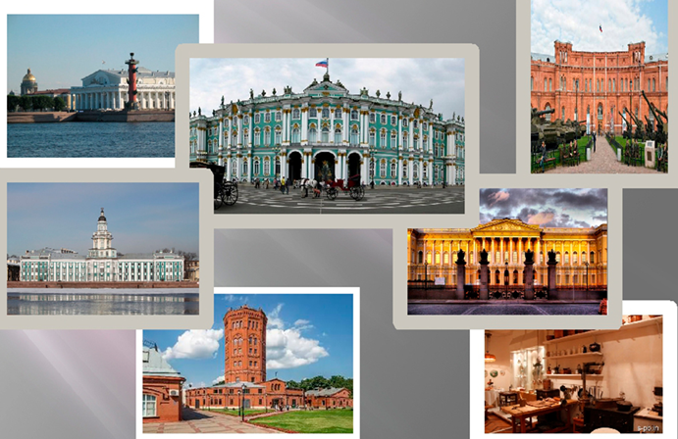
В Санкт-Петербурге множество музеев, которые отражают историю, искусство, науку и культуру города.

Slide 3
Первым музеем Санкт - Петербурга является Кунсткамера, которая была основана императором
Петром I в 1714 году.
В музее антропологии и этнографии хранится около
1 миллиона экспонатов.

Slide 4
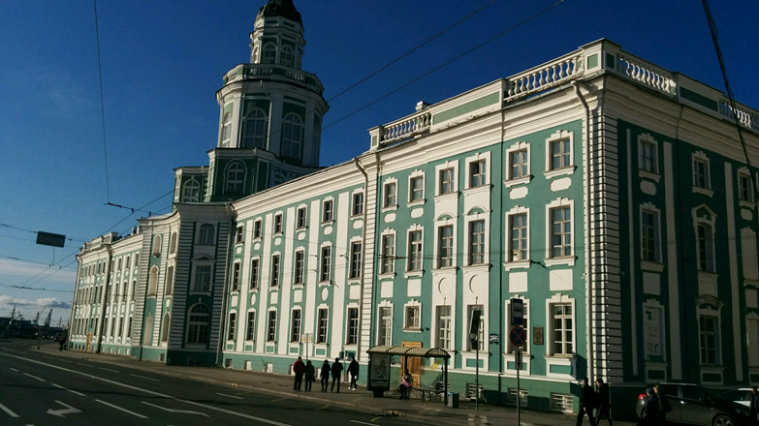

Slide 5
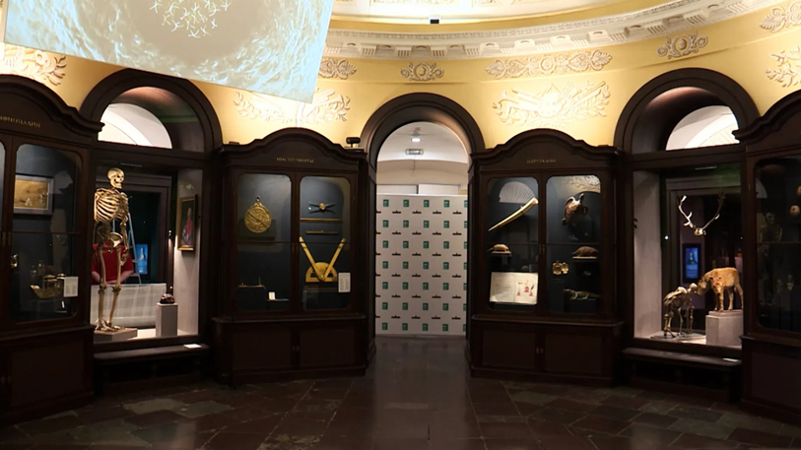

Slide 6
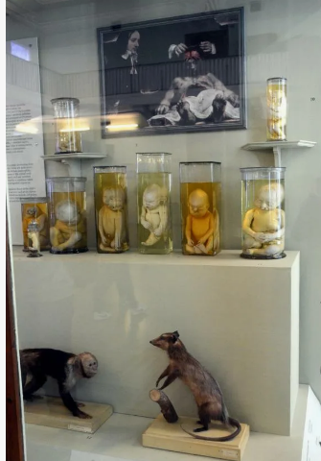
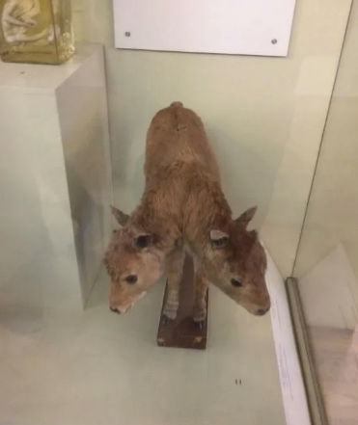

Slide 7
Самый известный культурно - исторический музей в
Санкт - Петербурге Эрмитаж, который входит в число самых крупных музеев мира.
Собрание Эрмитажа насчитывает
3 миллиона экспонатов.
Музей основан в 1764 году по инициативе Екатерины II.

Slide 8
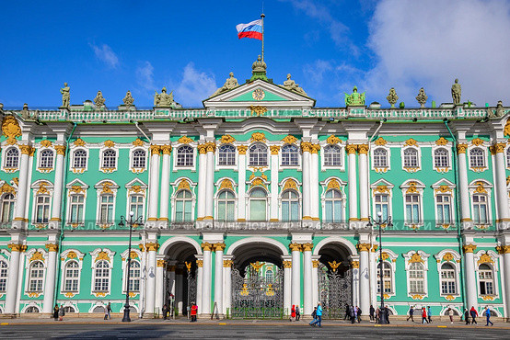

Slide 9
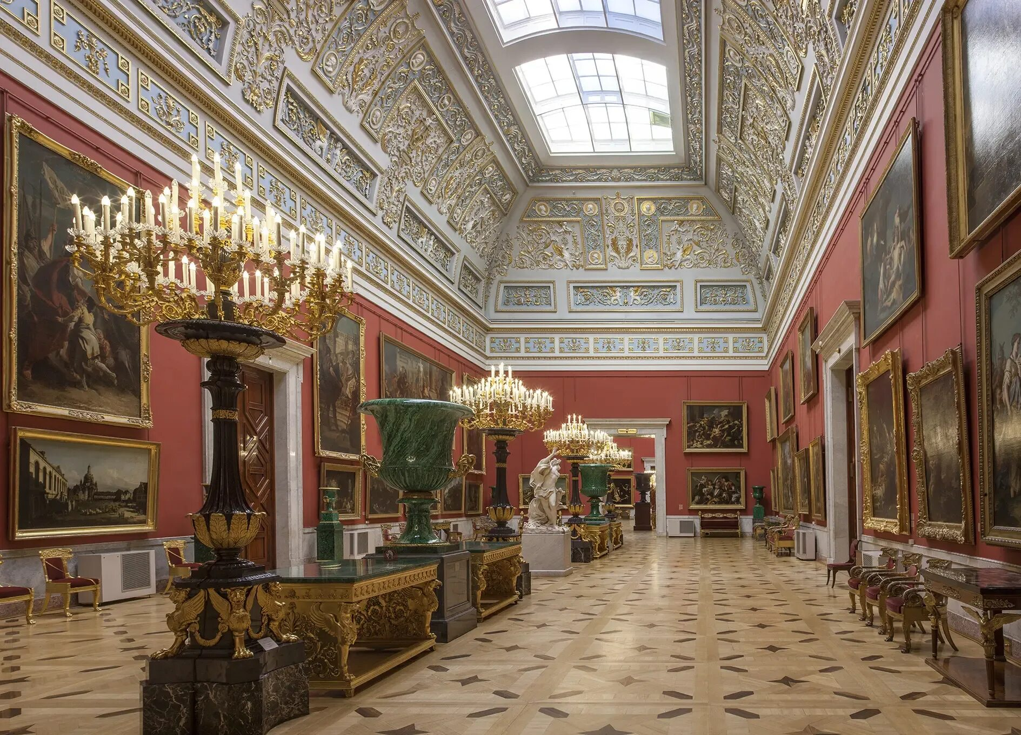

Slide 10
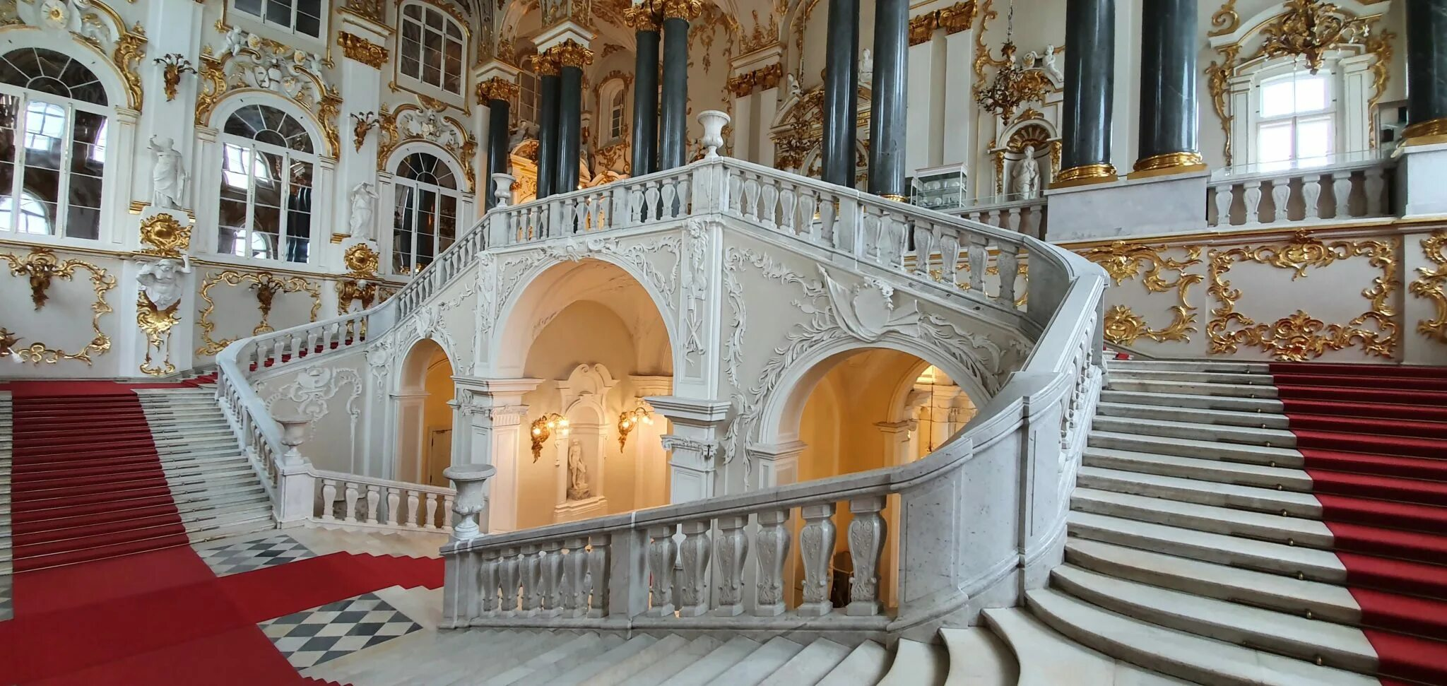

Slide 11
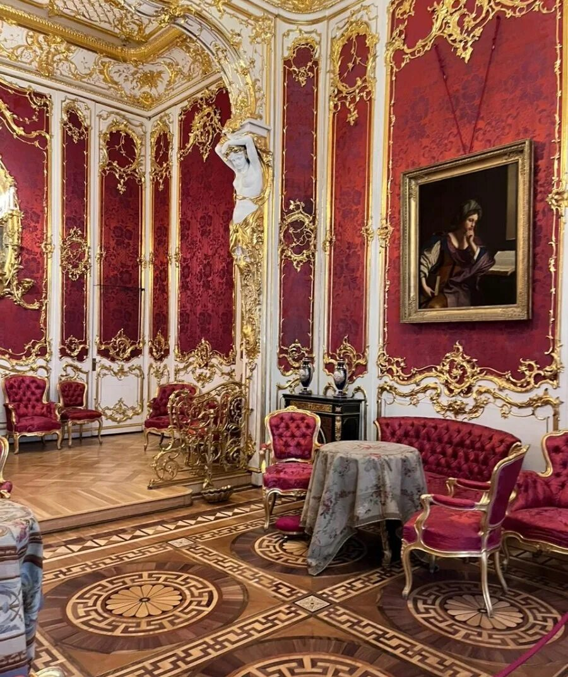
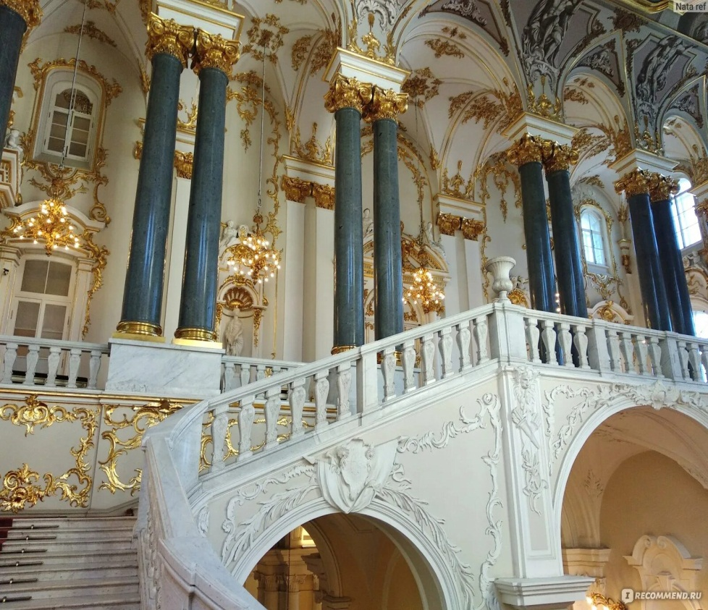

Slide 12
Государственный Русский музей в Санкт-Петербурге - крупнейший в мире музей русского изобразительного искусства.
Основан в 1895 году по указу императора Николая II.
Коллекция насчитывает более
400 тысяч экспонатов.

Slide 13
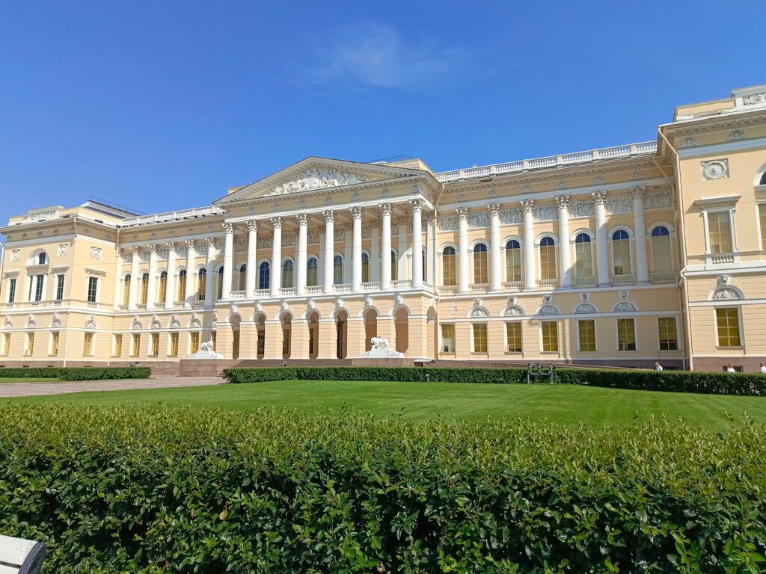

Slide 14
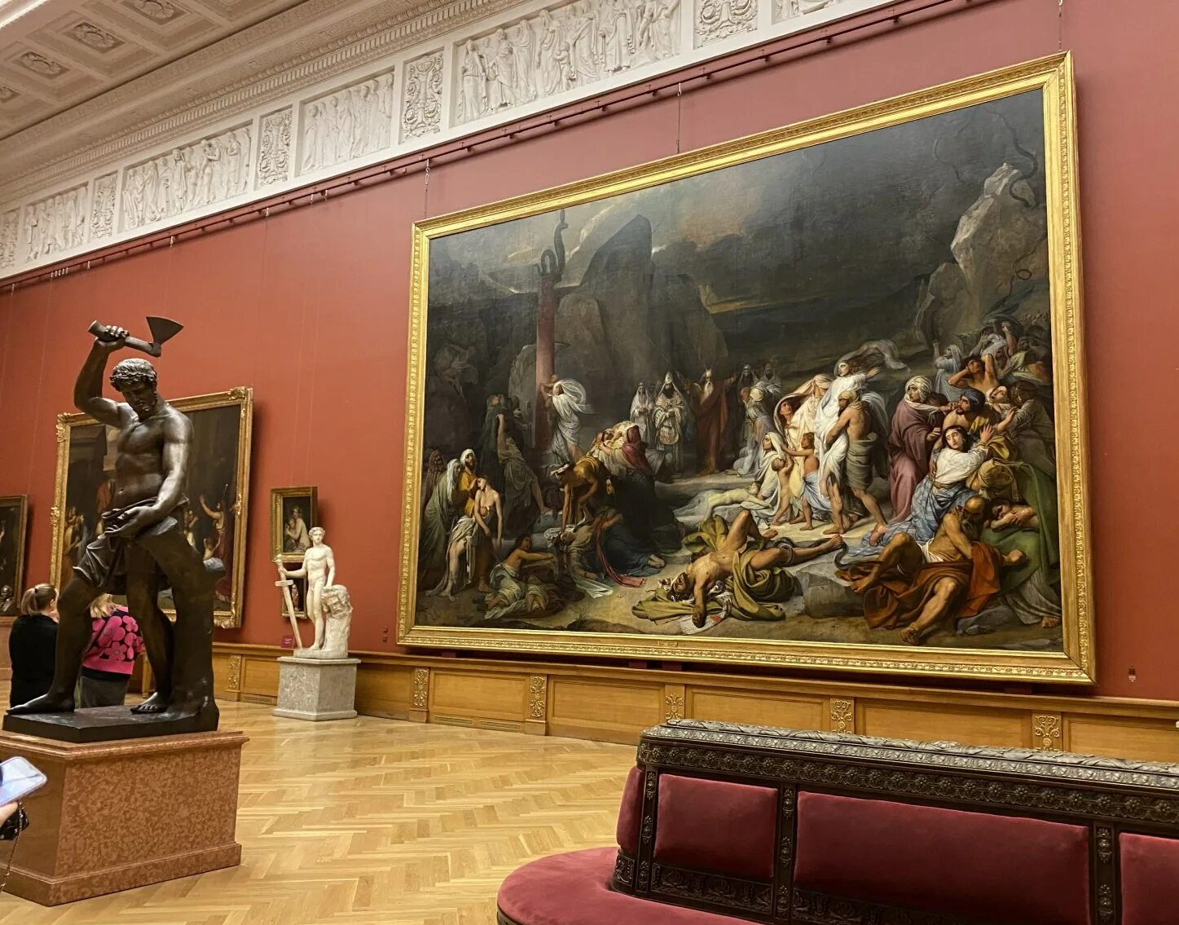

Slide 15
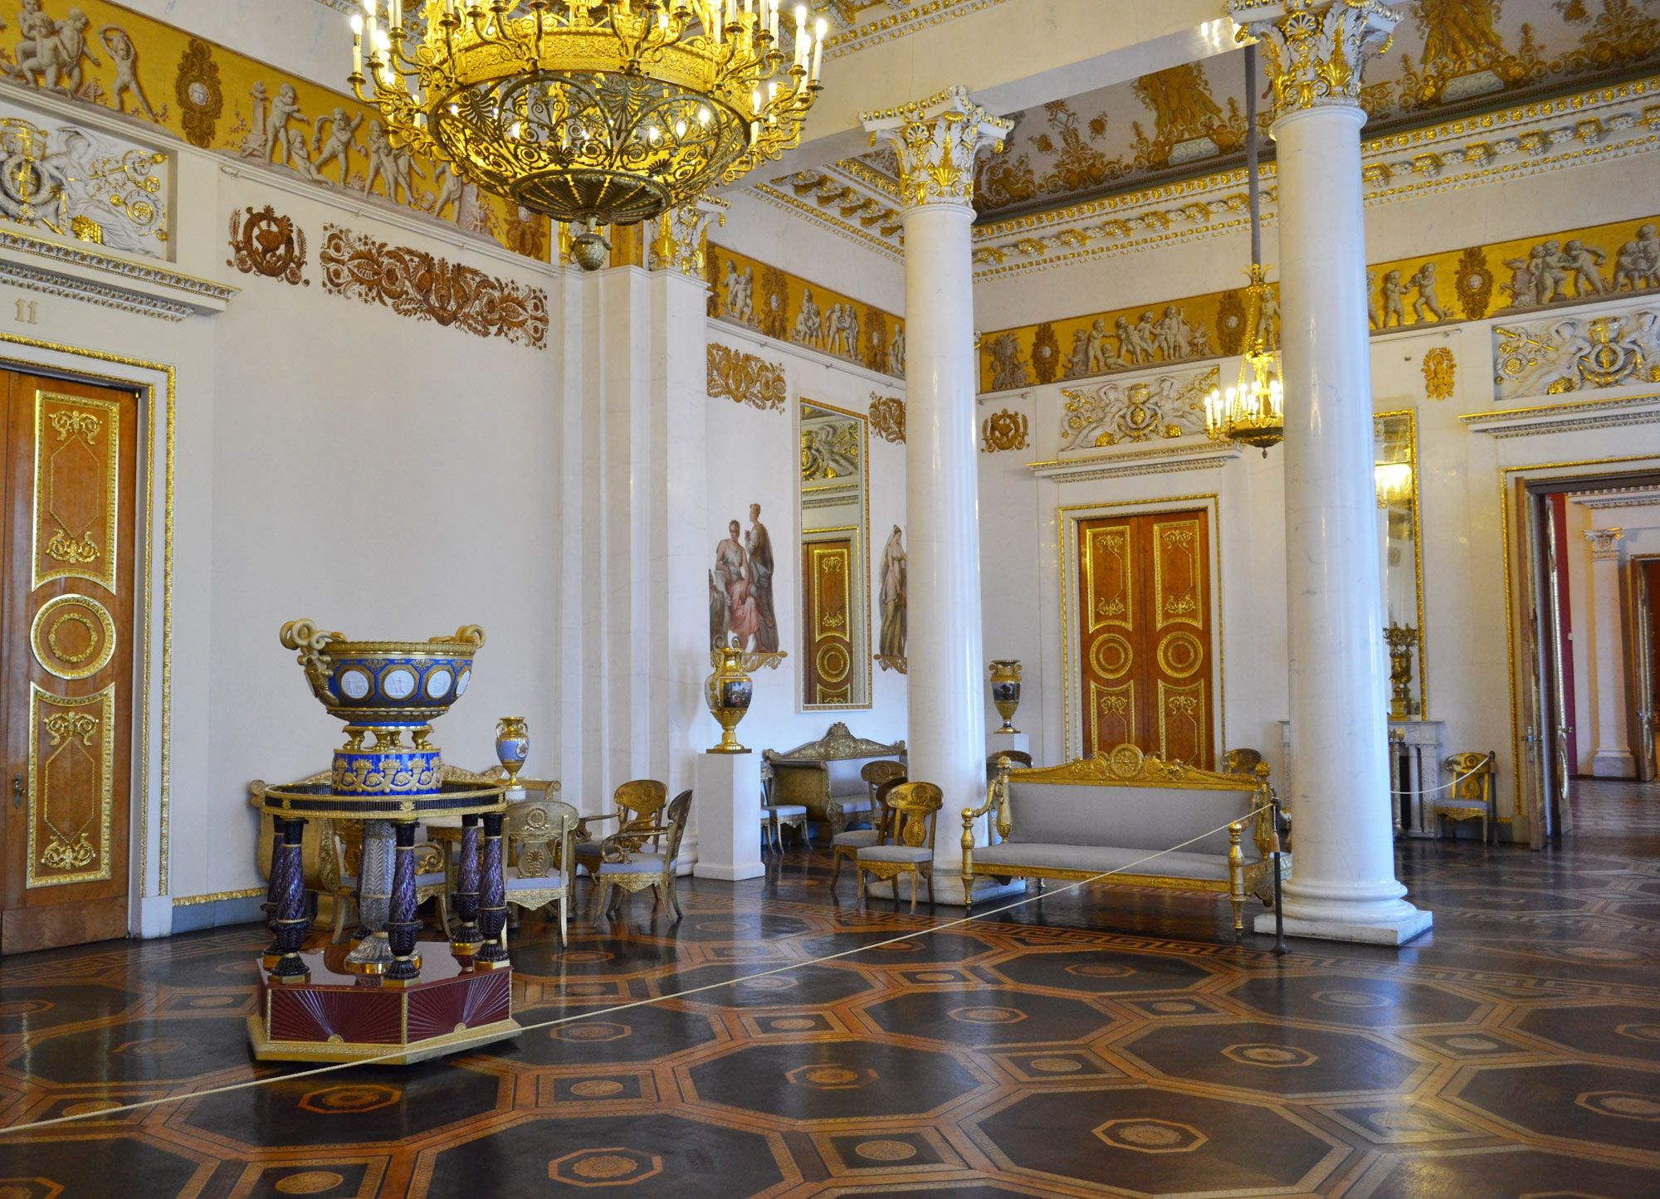

Slide 16
